Slide 1
Муниципальное казенное дошкольное образовательное учреждение «Детский сад №36» МАСТЕР – КЛАСС «ДЕКОРАТИАНЫЙ СОСУД ИЗ СТЕКЛЯННОЙ БАНКИ»
Выполнил:
Воспитатель подготовительной группы
Пыльнова Д.К.
Октябрь, 2017 г.

Slide 2
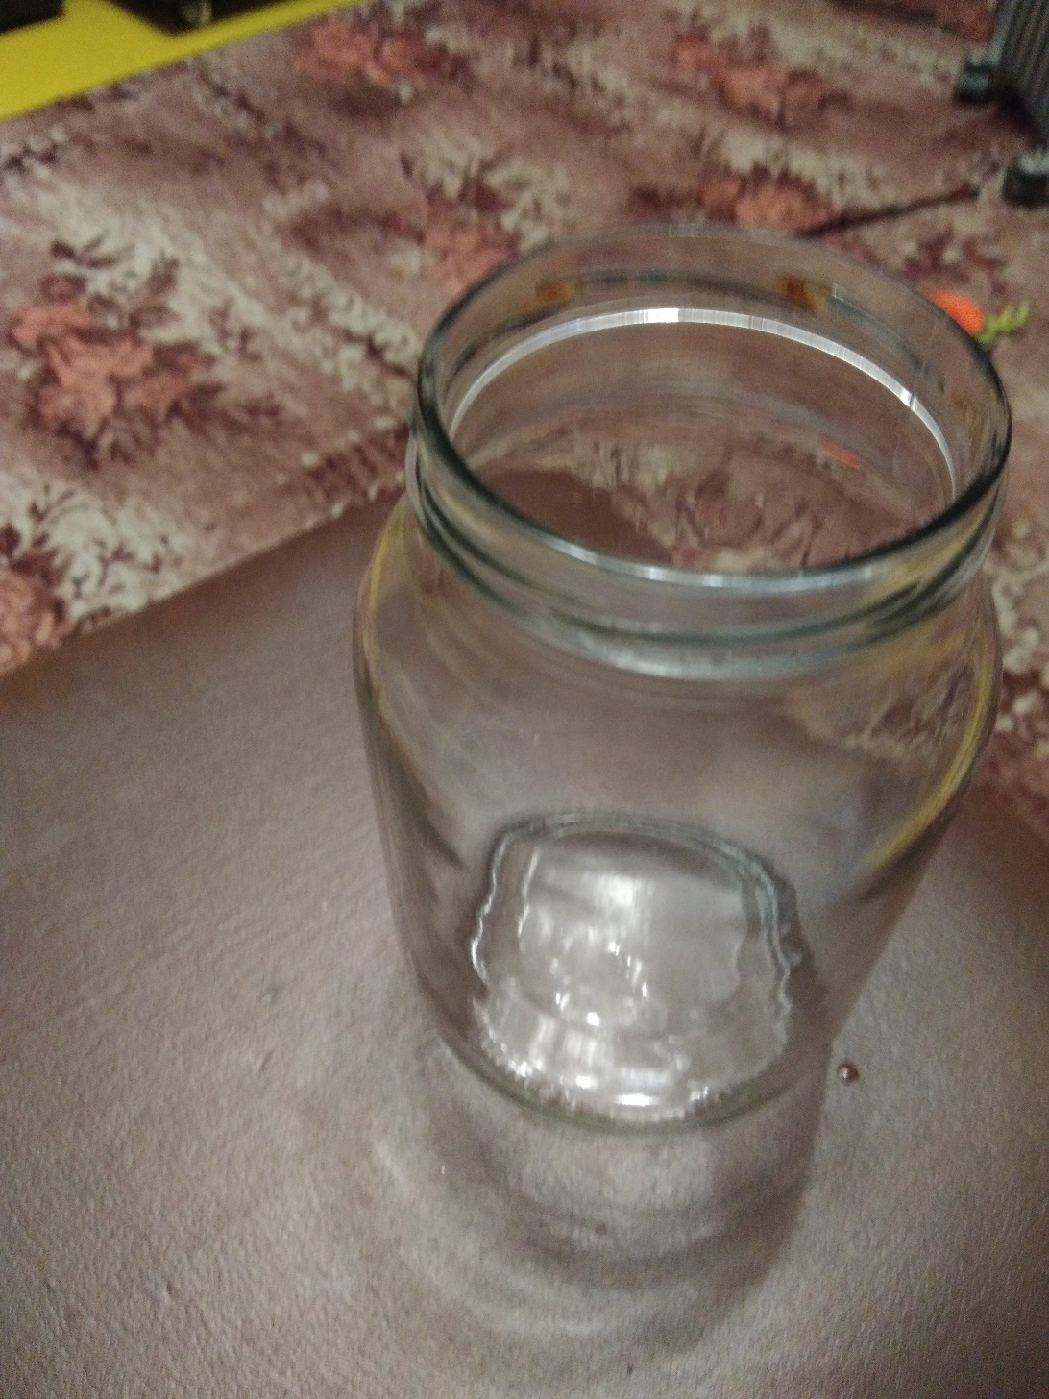
Шаг 1.
Берем стеклянную банку.

Slide 3
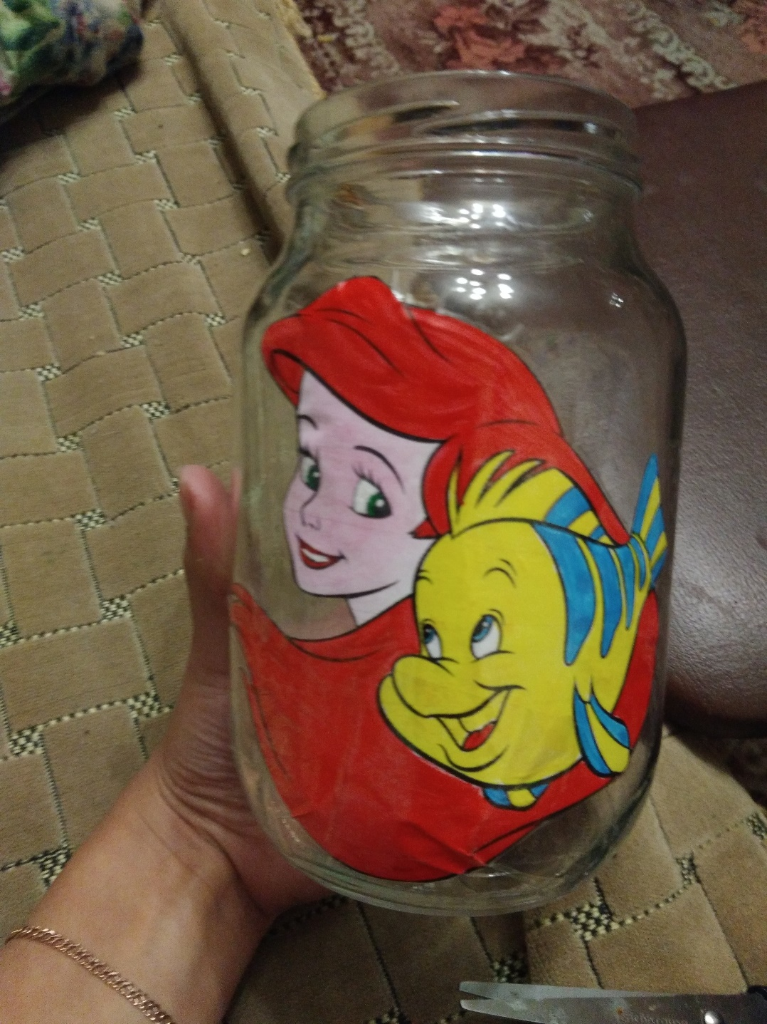
Шаг 2.
Рисуем акриловыми красками героев мультфильма «Русалочка» (Ариэль, Флаундер, Себастьян), ракушек, рыбок.
Шаг 3.
Наклеиваем изображения на стеклянную банку.

Slide 4
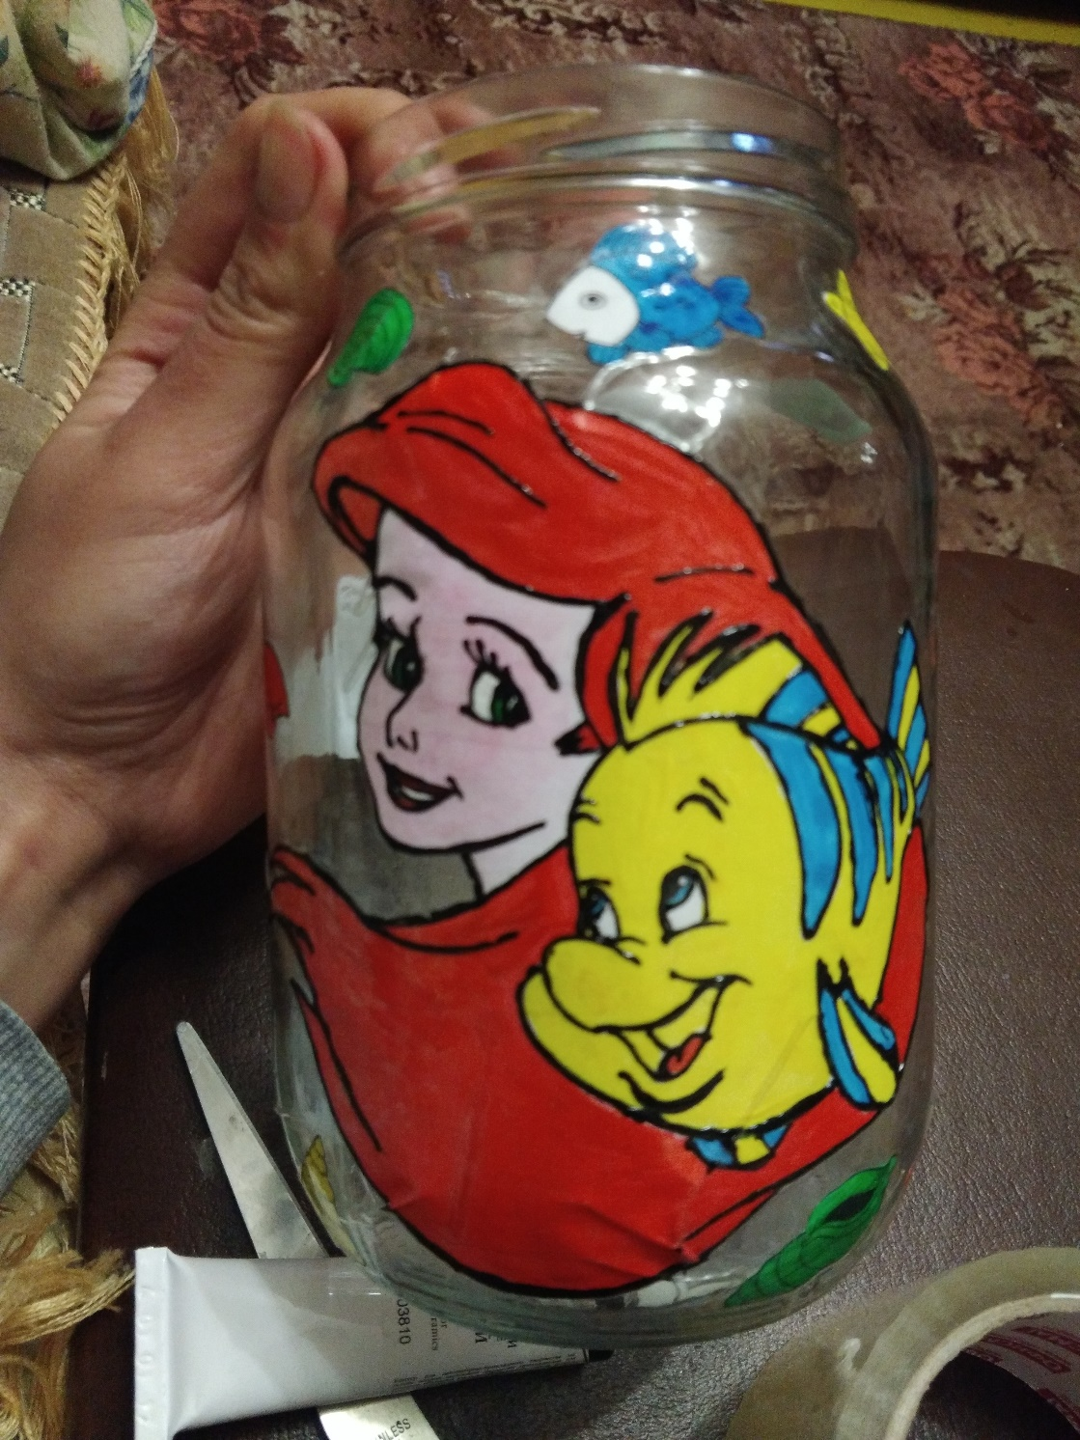
Шаг 4.
Рисуем контур с помощью витражных красок по стеклу.

Slide 5
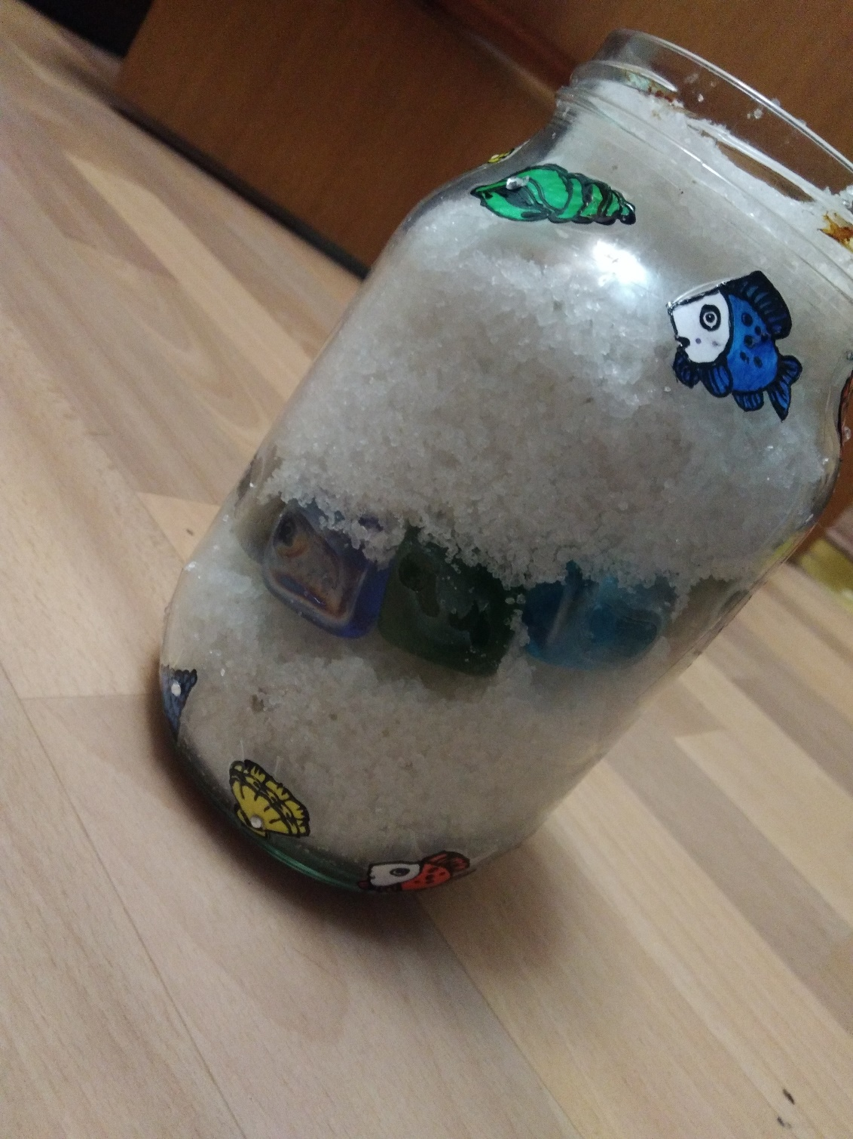
Шаг 5.
Приклеиваем декоративные камни с помощью клея «Момент» (с внутренней стороны стеклянной банки).

Slide 6
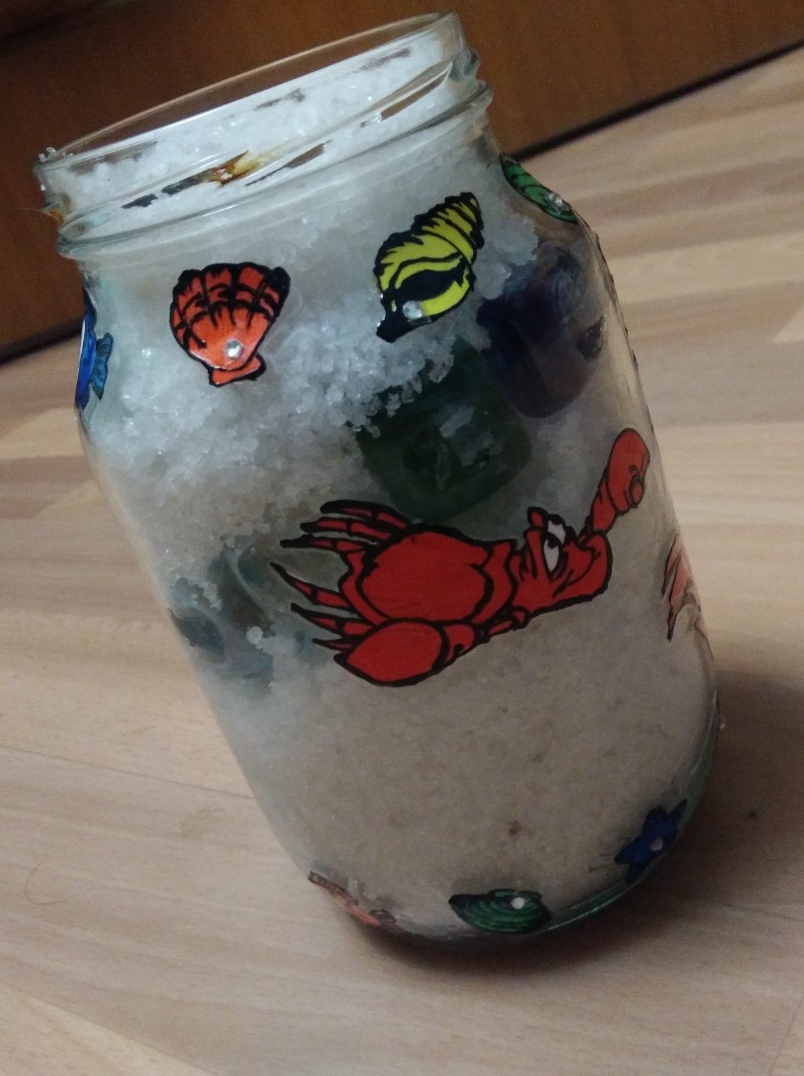
Шаг 6.
Насыпаем в стеклянную банку морскую соль.

Slide 7
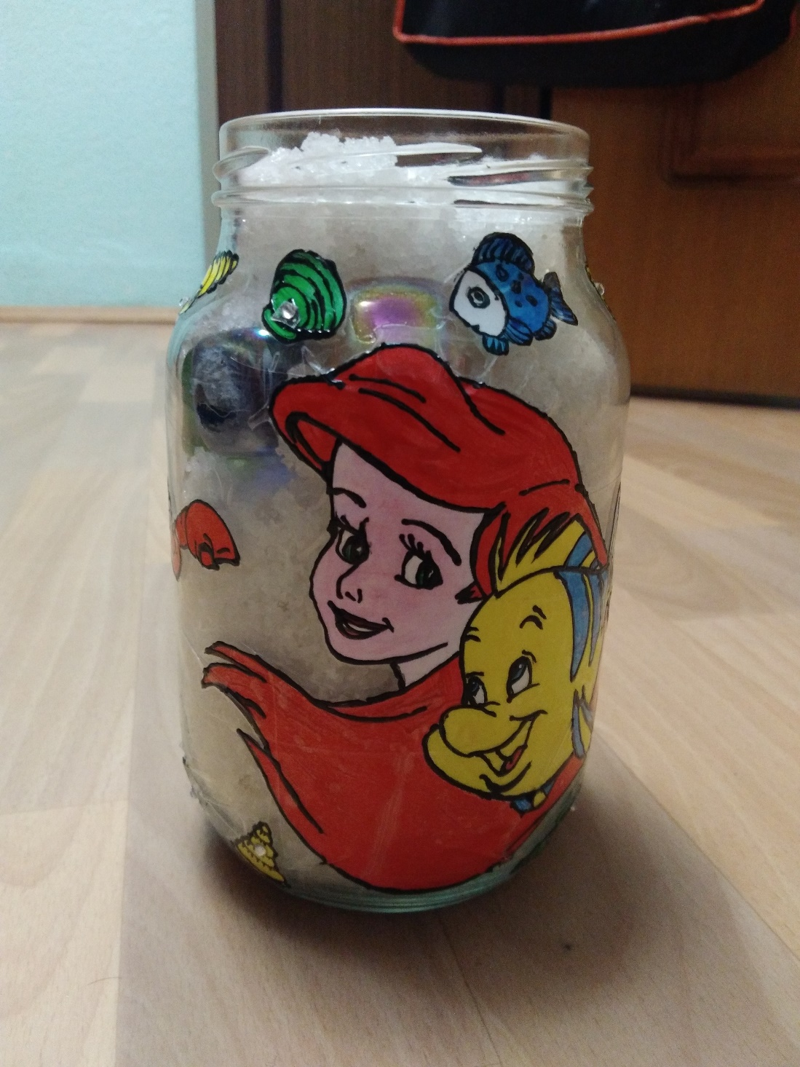
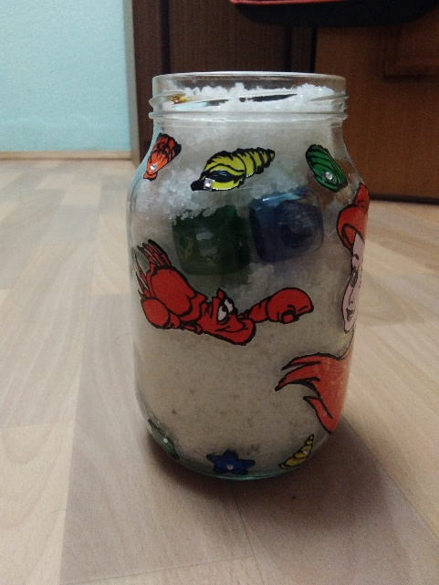
Наш декоративный стеклянный сосуд готов!
Применение:
Служит не только для украшения группы детского сада, но и для хранения морской соли, как средства развития художественных способностей детей дошкольного возраста.

